Slide 1


JAZYK A JAZYKOVÁ KOMUNIKACE
Měkké souhlásky
Radka Smetanová
VY_32_INOVACE_mekkesouhlasky_05

Slide 2
MĚKKÉ SOUHLÁSKY
ži
ši
či
ři
ci
ji
di
ti
ni
Tam se vždycky píše měkké i !

Slide 3
ží
ší
čí
ří
cí
jí
dí
tí
ní
Napiš vždycky měkké í !

Slide 4

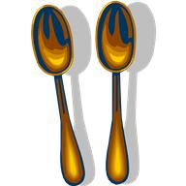

ži - ží
židle
lžíce
růžička

Slide 5

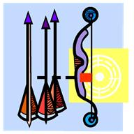

ši - ší
šiška
šípy
košile

Slide 6

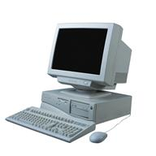

či - čí
oči
počítač
kočička

Slide 7
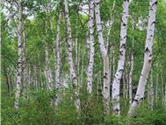

ři - ří
bříza
4
čtyři
řidič

Slide 8



ci - cí
cibule
cívka
cihly

Slide 9



ji - jí
vajíčka
Jirka
jiřina

Slide 10
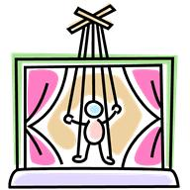


di - dí
divadlo
lodička
budík

Slide 11



ti - tí
kytice
tatínek
děti

Slide 12

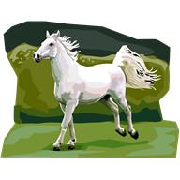

ni - ní
rybník
koník
silnice

Slide 13
Použité zdroje :
Použité obrázky jsou screeny z MS Office
Použité obrázky pocházejí z databáze obrázků MS Office

